Slide 1
Lesson 10:网络应用开发
CFNetwork概念
BSD Socket介绍
NSURL
多线程编程
Block/GCD编程
ASIHttpRequest的使用

Slide 2
iOS网络编程层次结构
分为三层：
Cocoa层：NSURL，Bonjour，Game Kit，WebKit
Core Foundation层：基于 C 的 CFNetwork 和 CFNetServices
OS层:基于 C 的 BSD socket
Cocoa层是最上层的基于 Objective-C 的 API，比如 URL访问，NSStream，Bonjour，GameKit等，这是大多数情况下我们常用的 API。Cocoa 层是基于 Core Foundation 实现的。
Core Foundation层：因为直接使用 socket 需要更多的编程工作，所以苹果对 OS 层的 socket 进行简单的封装以简化编程任务。该层提供了 CFNetwork 和 CFNetServices，其中 CFNetwork 又是基于 CFStream 和 CFSocket。
OS层：最底层的 BSD socket 提供了对网络编程最大程度的控制，但是编程工作也是最多的。因此，苹果建议我们使用 Core Foundation 及以上层的 API 进行编程。

Slide 3
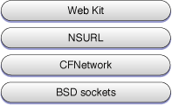
CFNetwork概念
BSD Sockets
Unix网络套接字。
CFNetwork
底层次高性能的框架、是BSD sockets的扩展。
NSURL
被用来和使用标准Internet协议的服务器通讯。
WebKit
Web Kit是一些Cocoa类的集合，可以用来在窗
体中显示网络内容。

Slide 4
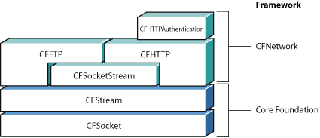
CFNetwork API结构
CFSocket
是BSD sockets的抽象。
CFStream
数据流是在通信通道中串行传输的一个字节序列
CFReadStream和CFWriteStream。

Slide 5
BSD套接字
BSD套接字是iOS的基础网络编程接口，所有的高层
框架都是基于它的。
它能够为应用程序提供最佳的性能和灵活性。
是UNIX网络编程的事实标准，如果您想要从其它平台
移植软件， BSD套接字是您的最佳选择。

Slide 6
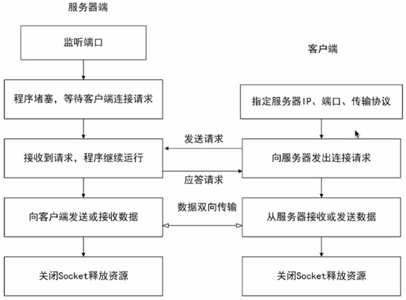
套接字

Slide 7
WebKit 框架
开发基于浏览器的应用(Web开发)
高层WebKit框架能够完全控制本地或远程的网页。
WebKit可以方便地渲染HTML，保存cookie，缓存响
应，保存证书以及验证用户身份。
Web开发一章会讨论。

Slide 8
NSURL
等同于CFURLRef,可以引用网络或本地资源。
FileURLWithPath:
从本地文件路径创建URL
URLWithString:
从字符串创建URL,等同initWithString:
URLWithString:relativeToURL:
向基本URL添加一个字符创

Slide 9
NSURLRequest
// 创建请求，所构建的NSURLRequest具有一个依赖于缓存响应的特定策
略， cachePolicy取得策略， timeoutInterval取得超时值
NSURLRequest *theRequest=[NSURLRequest requestWithURL:[NSURL
URLWithString:@"http://www.apple.com/"]
cachePolicy:NSURLRequestUseProtocolCachePolicy
timeoutInterval:60.0];
// 创建连接
NSURLConnection *theConnection=[[NSURLConnection alloc]
initWithRequest:theRequest delegate:self]; //异步请求
if (theConnection) {
receivedData = [[NSMutableData data] retain];
} else {
// 连接失败
}

Slide 10
NSURLRequest缓存策略
NSURLRequestUseProtocolCachePolicy
默认cache policy，由协议决定
NSURLRequestReloadIgnoringCacheData
忽略缓存直接从原始地址下载
NSURLRequestReturnCacheDataElseLoad
只在cache中不存在data时才从原始地址下载。
NSURLRequestReturnCacheDataDontLoad
只使用cache数据，用于离线模式
NSURLRequestReloadIgnoringLocalAndRemoteCacheData
忽略本地和远程的缓存数据，直接从原始地址下载
NSURLRequestReloadRevalidatingCacheData
验证本地数据与远程数据是否相同，如果不同则下载远程数据，否则
使用本地数据。

Slide 11
NSURLConnection委托方法
异步加载请求通过委托回调方法处理反馈
- (void)connection:(NSURLConnection*)connection didReceiveResponse:(NSHTTPURLResponse*)response
服务器主机有响应将要发送数据时调用,操作response即可
- (void)connection:(NSURLConnection*)connection didReceiveData:
(NSData*)data
接收到数据时调用，操作data即可,会调用多次
- (void)connection:(NSURLConnection*)connection didFailWithError:
(NSError*)error
连接或传输数据失败时调用
- (void)connectionDidFinishLoading:(NSURLConnection *)connection
数据加载完成后调用

Slide 12
同步Get请求
// 初始化请求
NSMutableURLRequest *request = [[NSMutableURLRequest alloc] init];
//设置URL
[request setURL:[NSURL URLWithString:urlStr]];
// 设置HTTP 方法
[request setHTTPMethod:@"GET"];
//发送同步请求, 这里得returnData 就是返回得数据了
NSData *returnData = [NSURLConnection sendSynchronousRequest:request
returningResponse:nil error:nil];
//解决乱码问题
NSStringEncoding strEncode =
CFStringConvertEncodingToNSStringEncoding(kCFStringEncodingGB_18030_2000);
NSString *strReceive = [[NSString alloc] initWithData:returnData encoding:strEncode];
[request release];
参考NSURLDemo

Slide 13
异步POST请求
NSString *postString =@"123";
NSURL *url = [NSURL URLWithString:@"http://www.163.com"];
NSMutableURLRequest *req = [NSMutableURLRequest requestWithURL:url];
NSString *msgLength = [NSString stringWithFormat:@"%d", [postString length]];
[req addValue:@"application/x-www-form-urlencoded"
forHTTPHeaderField:@"Content-Type"];
[req addValue:msgLength forHTTPHeaderField:@"Content-Length"];
[req setHTTPMethod:@"POST"];
[req setHTTPBody: [postString dataUsingEncoding:NSUTF8StringEncoding]];
[activityIndicator startAnimating];
conn = [[NSURLConnection alloc] initWithRequest:req delegate:self];
if (conn) { webData = [[NSMutableData data] retain]; }

Slide 14
多线程编程
多线程NSThread模型
多线程NSOperation模型
异步图片下载SDWebImage的原理

Slide 15
Block介绍
block就是一个代码块，是一个C级别的语法以及运行时的一个特性，和标准C中的函数（函数指针）类似，但是其运行需要编译器和运行时支持，从ios4.0开始就很好的支持Block。
block是一个特殊的OC对象, 它建立在栈上, 而不是堆上, 这么做一个是为性能考虑,还有就是方便访问局部变量.默认情况下block使用到的局部变量都会被复制,而不是保留.所以它无法改变局部变量的值.
如果在变量面前加上__block, 那么编译器回去不会复制变量, 而是去找变量的地址, 通过地址来访问变量, 实际上就是直接操作变量.
另外块是在栈上分配的, 所以一旦离开作用域, 就会释放, 因此如果你要把块用在别的地方, 必须要复制一份.
所以在属性定义一个块的时候需要使用copy: @property (nonatomic, copy) void (^onTextEntered)(NSString *enteredText);
块是不能保留的, retain对块没有意义.

Slide 16
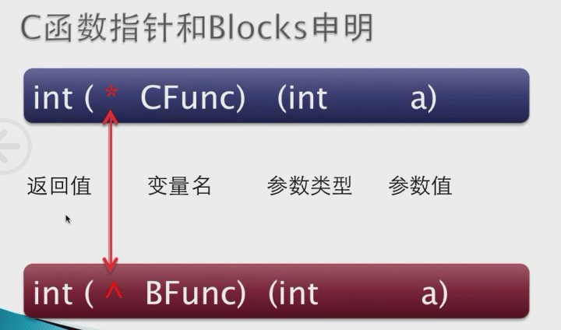
Block介绍
block如何申明（对比于c语言中的函数申明）

Slide 17
Block使用
使用typed声明block
typedef void(^didFinishBlock) (NSObject *ob);
这就声明了一个didFinishBlock类型的block，
然后便可用@property (nonatomic,copy) didFinishBlock finishBlock;
声明一个block对象，注意对象属性设置为copy，接到block 参数时，便会自动复制一份。
__block是一种特殊类型，
使用该关键字声明的局部变量，可以被block所改变，并且其在原函数中的值会被改变。

Slide 18
Block使用
使用block和使用delegate完成委托模式有什么优点？
block不同其它变量的原因在于它不是一个单一变量, 而是一个方法,我们要传递的是一个代码块,并且这个代码块可以存在参数,这个参数并不是在定义block的时候就赋予值, 而是我们在实际运行block的时候才赋予值.
因此对于有参数的block,当我们传递过去的时候, 它的需要接收方提供相应的参数才能运行, 这么做我们就可以在A类为B类将来会发生的事件提前做好处理的方法,即使我们还没有这些事件的具体参数.
某种意义上将这样就不需要两者之间的委托关系.
委托关系就是B类发生一个事件后,通知A类,让A类再针对这个事件进行一些处理
而使用block,则是A已经提前将这个事件的处理方法告诉了B类, 等时间发生的时候, B类无需通知A类, 直接运行实现设置好的处理方法(block)即可.
如果你在运行一个方法的时候又想告诉这个方法在某一特定情况你还要怎么做的话, 就可以使用Block.

Slide 19
Block使用
#import <Cocoa/Cocoa.h>
int main(int argc, char *argv[])
{
@autoreleasepool {
void (^myblocks) (void) = NULL;
myblocks = ^(void) {
NSLog(@"in blocks");
};
myblocks();
// 此处如果不加__block会报错
__block int sum = 0;
int (^myblocks3) (int a, int b) = ^(int a, int b) {
sum = a + b;
return sum;
};
myblocks3(20, 30);
NSLog(@"sum is %d", sum);
}
returnNSApplicationMain(argc, (constchar **)argv);
}
***注意防止循环引用，学会使用__weak

Slide 20
GCD介绍
Grand Central Dispatch (GCD)是Apple开发的一个多核编程的解决方法。是一套低层API，提供了一种新的方法来进行并发程序编写，GCD比之NSOpertionQueue更底层更高效
为何使用？GCD提供很多超越传统多线程编程的优势：
易用: GCD比之thread跟简单易用。由于GCD基于work unit而非像thread那样基于运算，所以GCD可以控制诸如等待任务结束、监视文件描述符、周期执行代码以及工作挂起等任务。基于block的血统导致它能极为简单得在不同代码作用域之间传递上下文。
效率: GCD被实现得如此轻量和优雅，使得它在很多地方比之专门创建消耗资源的线程更实用且快速。这关系到易用性：导致GCD易用的原因有一部分在于你可以不用担心太多的效率问题而仅仅使用它就行了。
性能: GCD自动根据系统负载来增减线程数量，这就减少了上下文切换以及增加了计算效率

Slide 21
GCD介绍
// 后台执行：
dispatch_async(dispatch_get_global_queue(DISPATCH_QUEUE_PRIORITY_DEFAULT, 0), ^{
// something
});
// 主线程执行：
dispatch_async(dispatch_get_main_queue(), ^{
// something
});
// 一次性执行：
static dispatch_once_t onceToken;
dispatch_once(&onceToken, ^{
// code to be executed once
});
// 延迟2秒执行：
double delayInSeconds = 2.0;
dispatch_time_t popTime = dispatch_time(DISPATCH_TIME_NOW, delayInSeconds * NSEC_PER_SEC);
dispatch_after(popTime, dispatch_get_main_queue(), ^(void){
// code to be executed on the main queue after delay
});

Slide 22
ASIHttpRequest、CocoaAsyncSocket的使用
***参考Demo

Slide 23
总结
CFNetwork概念
BSD Socket介绍
NSURL
Block/GCD编程
ASIHttpRequest的使用

